Slide 1
第一章 Oracle数据库基础

Slide 2
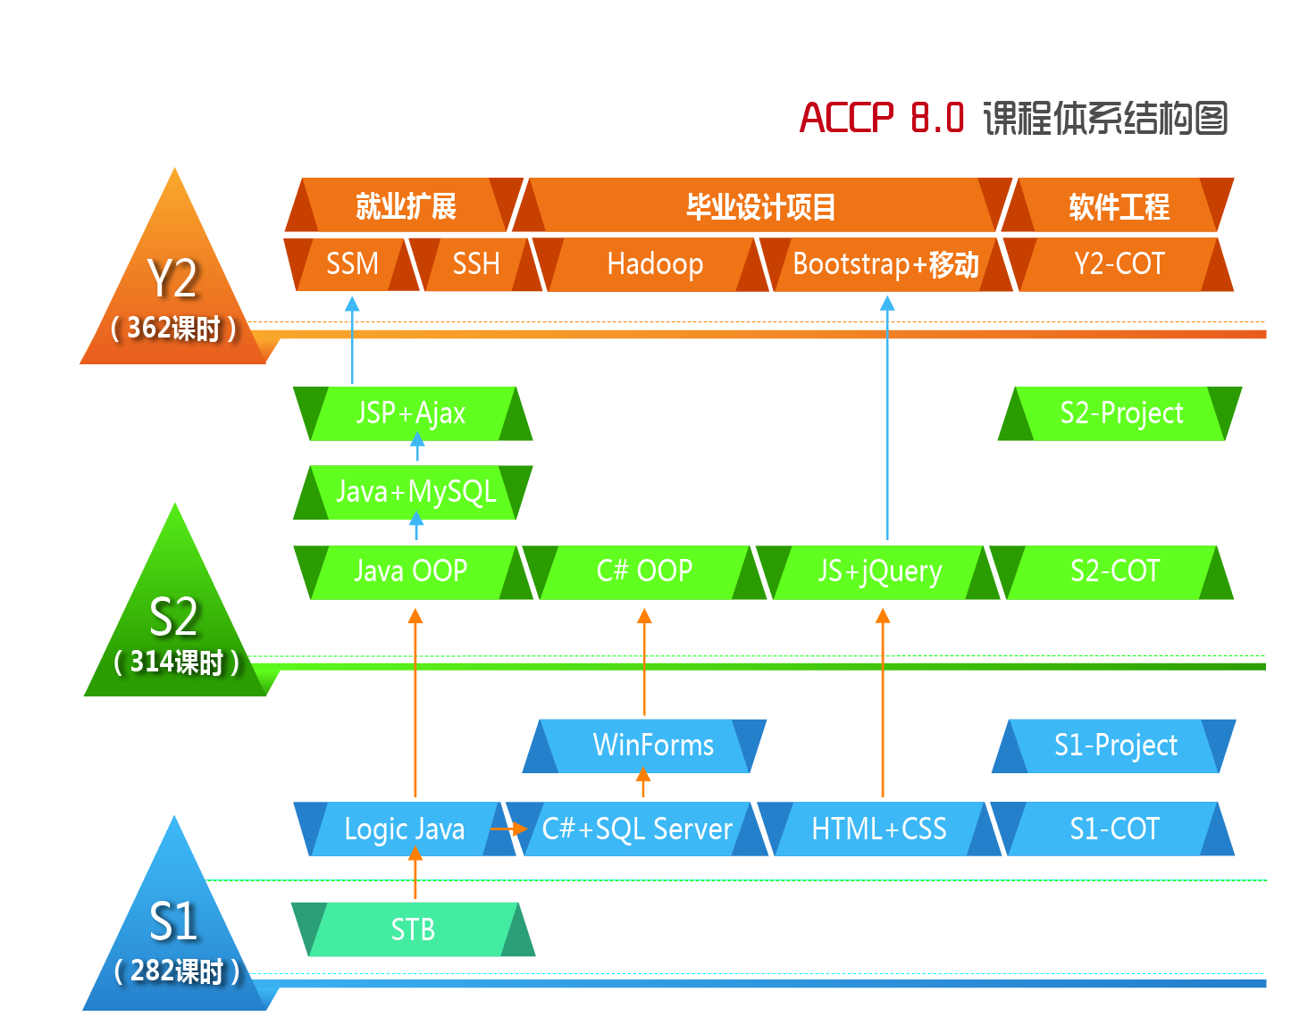
课程地位

Slide 3
本课目标
学完本门课程后，你能够
安装及使用数据库
使用数据库对象
PL/SQL编程
使用Hibernate完成持久化操作
掌握Struts 2 的框架原理
开发基于Struts 2的应用程序
使用SSH架构开发企业应用
使用Spring实现声明式事务
掌握JBOA办公自动化项目的业务流程

Slide 4
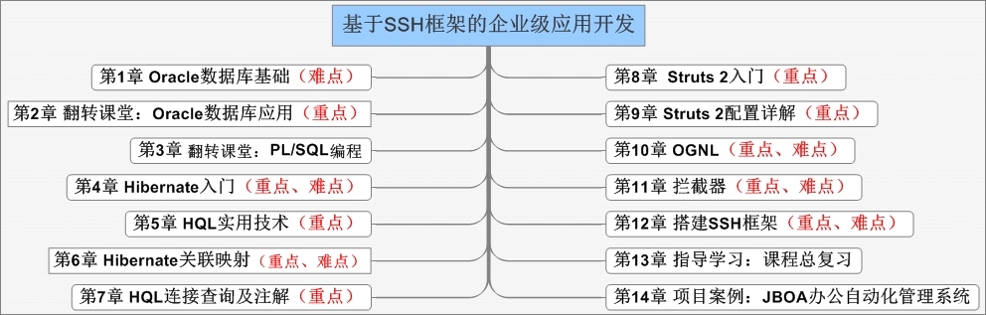
课程结构图
Notes:
教学指导：
强调一下翻转课堂课相关的第2、3、7章，提醒学员要登录学习平台，学习相关的知识和技能

Slide 5
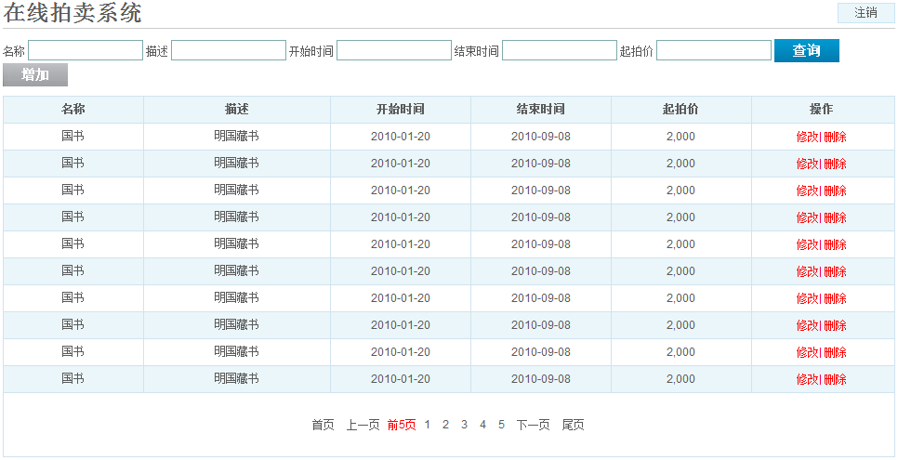
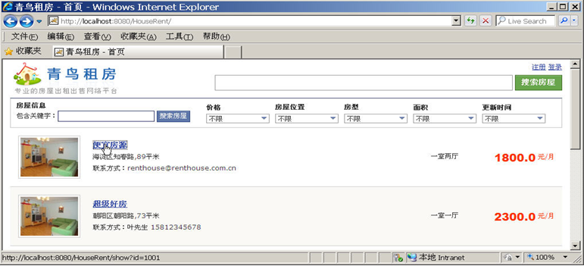

课程项目展示
贯穿案例：租房系统
项目案例：在线拍卖系统
演示课程项目

Slide 6
辅助学习资料推荐
教员备课时根据课程情况在此添加内容，可以是青鸟云课堂推荐资料、也可以是教员积累的的资料，如帮助手册、经典书籍等
此页PPT可选，如果不需要提供辅助学习资料，则可以删除此页。

Slide 7
学习方法
遇到问题的时候
与同学讨论
自己思考解决
请教老师
数据库的安装
SQL
函数
不是所有的函数都要记住，掌握函数的分类
提前记住章节中用到的表、表的结构以及数据
授课内容理解
会遇到各种问题，要有心理准备
知道常用函数
多上网查类似解决方案
打消陌生感，能够帮助很好的理解授课思路
Notes:
教学指导：
自己思考解决。例如，上网搜索是否有类似问题的解决方案

Slide 8

回顾
提问
多表连接分为几种类型，它们之间有什么差别？
SQL语言查询我们已经学习了以下三种方法
联合查询（UNION）
表连接查询（JOIN）
子查询
请分别介绍这三种查询各自特点，以及应该注意的事项

Slide 9
预习检查
提问
Oracle支持的数据类型有哪些？
简述SQL语言的分类
列举Oracle常用函数
连接字符串的用途是什么？

Slide 10
本章任务
安装Oracle数据库
创建员工表和部门表，并对表中数据进行CRUD操作
对员工表进行分页查询
按照业务的需要，使用SQL语言对员工信息数据进行查询

Slide 11


本章目标
理解数据库基本概念
掌握安装、配置和连接数据库
了解数据类型和操作符
会使用SQL语句对数据进行操作
会使用常用内置函数

Slide 12





Oracle简介
Oracle数据库管理系统
Oracle公司的核心产品
目前最流行的数据库
主要版本Oracle8i/9i(internet)、Oracle10g/11g(grid)
基于C/S系统结构
Oracle（甲骨文）公司
1977年，三人合伙创办（Software Development Laboratories，SDL）
1979年，更名为Relational Software Inc.，RSI
1983年，为了突出核心产品 ，RSI更名为Oracle
2002年04月26日，启用“甲骨文”作为中文注册商标

Slide 13
Oracle 主要组件
实 例
用户进程
内存结构
SGA
共享池
数据缓冲区
日志缓冲区
服务器进程
后台进程
PGA
PMON SMON DBWR LGWR CKPT 其他
参数文件
数据文件
控制文件
日志文件
数据文件
控制文件
日志文件
归档日志文件
口令文件
数据文件
数据库
Notes:
教学指导：
重点讲解数据库、数据库实例 、数据文件 、控制文件 、日志文件 。介绍实例时可以这样讲解：实例启动时要分配内存并要启动相关的后台进程。
至于内存结构和后台进程细分可以弱化。
数据库
磁盘上存储的数据的集合
在物理上表现为数据文件、日志文件和控制文件等
在逻辑上以表空间形式存在
必须首先创建数据库，然后才能使用Oracle
数据库实例
每个启动的数据库都对应一个数据库实例，由这个实例来访问和控制数据库
为了运行数据库，Oracle系统所运行的所有进程和分配的内存结构的组合体
数据文件
扩展名是.DBF，用于存储数据库数据的文件
数据库表和数据文件不存在一对一对应关系
控制文件
扩展名是.CTL，是数据库启动及运行所必需的文件
默认包含3个控制文件，各个控制文件内容相同
日志文件
扩展名是.LOG，它记录了对数据的所有更改信息
多个日志文件组之间循环使用

Slide 14

Oracle基本概念
表空间
全局数据库名
用于区分一个数据库的内部标识
全局数据库名=数据库名+域名
使数据库的取名在整个网络环境中唯一
模式和模式对象
模式为模式对象的集合
每一个用户对应一个模式
模式对象是用户拥有的对象
非模式对象与用户无关，如表空间
数据库
表空间1
表空间2
data1_01.dbf
data2_01.dbf
data2_02.dbf
表空间1包含
1个数据文件
表空间2包含
2个数据文件
Notes:
教学指导：
表空间
每个Oracle数据库都是由若干个表空间构成
用户在数据库中建立的所有内容都被存储到表空间中
创建数据库时会自动创建若干表空间
全局数据库名
用于区分一个数据库的内部标识，在安装数据库、创建新数据库等等都需要使用数据库名
全局数据库名=数据库名+域名
使数据库的取名在整个网络环境中唯一
模式和模式对象
模式为模式对象的集合，每一个用户对应一个模式
模式对象是用户拥有的对象，如表、视图、索引、序列、同义词、存储过程和函数等
非模式对象与用户无关，如表空间。在某些情况下，是用户SYS拥有的对象，并且可以被所有用户访问，如公有同义词。

Slide 15

安装Oracle
安装注意事项
1
选择安装目录最好是非系统盘
2
安装时可以直接创建数据库，也可以选择不创建
3
服务器的主机名不能有特殊字符
4
如果在创建数据库阶段提示错误，继续安装
经验
输入的数据库口令最好记录在记事本中，以免使用时忘记
Notes:
教学指导：
此时提示学生打开书上附录“安装Oracle”，由教员参照教材讲解一遍后，看PPT。
1、安装时不创建数据库可以大大缩短时间，安装完后通过Oracle自带DBCA工具创建。对于刚刚学习的同学，安装时建议最好自动完成全部创建。如果在创建数据库阶段提示错误，继续安装，待安装完毕后，通过DBCA工具重新创建数据库。不必再重新安装数据库软件
2、服务器的主机名不能有特殊字符，例如主机名为lab_01,安装过程中可能因为有“_”而报错。
3、讲解完后，一定提示学生，务必安装时参照附录中的” 安装Oracle”相关内容。

Slide 16


启动、配置和链接数据库
问题
根据安装时创建数据库ORCL，使用Sytem用户登录前做哪些工作？
启动数据库服务
配置客户端网络服务
每个数据库都有SYS和SYSTEM两个默认用户，都具有创建用户权限
使用SYSTEM用户登录ORCL数据库
分析

Slide 17
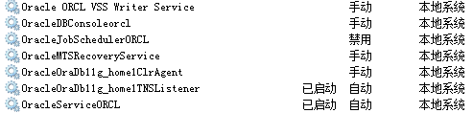
启动数据库服务
通过选择打开“服务”窗口，可以看到Oracle服务
OracleService<SID>：数据库服务
OracleOraDb11g_hom1TNSListener ：数据库监听服务
OracleDBConsole<SID>：企业管理器服务
演示1：查看Oracle服务
Notes:
教学指导：
此处讲解这些服务的功能以及是否需要启动。
其它服务可以参考学习平台提供的资料学习。

Slide 18



配置客户端网络服务
服务器端配置监听器
客户端配置网络服务名
Oracle 服务器
本地网络服务名
Oracle 客户端
监听协议
在安装服务器软件时自动配置一个监听器
Oracle中的 Net Manager工具和Net Configuration Assistant都能用来配置监听器和网络服务名
监听协议
建议使用Net Manager工具
地址
地址
端口号
端口号
服务名
全局数据库名称
tnsnames.ora
listener.ora
演示2：连接数据库配置
Notes:
教学指导：
1、教员演示配置过程，学员可以参考书中附录中的提示
2、配置完后可以打开以下2个文件对比讲解
Oracle服务器端配置文件为listener.ora,代码片段：
SID_LIST_LISTENER =
(SID_LIST =
(SID_DESC =
(GLOBAL_DBNAME = orcl)
(SID_NAME = ORCL)
)
)
其中GLOBAL_DBNAME 为全局数据库名。
Oracle客户端配置文件为tnsnames.ora,代码片段：
ORCLDB =
(DESCRIPTION =
(ADDRESS_LIST =
(ADDRESS = (PROTOCOL = TCP)(HOST = 10.0.0.160)(PORT = 1521))
)
(CONNECT_DATA =
(SERVICE_NAME = orcl)
)
)
其中SERVICE_NAME为服务名，它的值取决于listener.ora中global_dbname的值。
3、可以参照上机参考答案中提供的2个文件：listener.ora 和 tnsnames.ora

Slide 19
连接数据库
SYS和SYSTEM用户
SYS和SYSTEM用户都是Oracle 的系统用户，都使用SYSTEM表空间，SYS拥有更大的权限
通过SQL*Plus方式连接
通过PL/SQL Developer方式连接
 | SYS用户 | SYSTEM用户
地位 | Oracle的一个超级用户 | Oracle默认的系统管理员，拥有DBA权限
作用 | 主要用来维护系统信息和管理实例 | 通常用来管理Oracle数据库的用户、权限和存储等
登录身份 | 只能以SYSDBA或SYSOPER角色登录 | 只能以Normal方式登录
演示3：通过多种方式连接数据库

Slide 20

学员操作—配置并登录ORCL数据库2-1
指导
训练要点
启动数据库
配置数据库
连接数据库
需求说明
教师机作为服务器，学生机作为客户端
在客户端创建本地网络服务名myOrcl
以System用户连接服务器的Orcl数据库
访问Scott用户下的emp表
教员讲解需求

Slide 21
学员操作—配置并登录ORCL数据库2-2
指导
实现思路
服务器端启动操作系统中的数据库服务和监听服务
客户端使用“Net Manager”工具创建本地网络服务名“myOrcl”
客户端使用SQL*Plus工具，用System用户连接Orcl数据库
访问Scott用户下emp表
使用PL/SQL Developer工具，以System用户连接Orcl数据库
访问Scott用户下emp表
SELECT * FROM Scott.emp;
完成时间：20分钟

Slide 22
共性问题集中讲解
常见问题及解决办法
代码规范问题
调试技巧
共性问题集中讲解
Notes:
教学指导：
xxxxxxx

Slide 23
小结
使用 Oracle 数据库的开发流程
安装 Oracle 服务器软件
创建数据库(安装时自动创建)
配置监听器(安装时自动配置)
创建新用户并授权
启动Oracle实例(自动启动服务)
创建用户表空间
服务器端
安装 Oracle 客户端软件
配置网络服务名
以新用户登录 Oracle
提交 SQL 查询
客户端
后面章节讲解

Slide 24
数据类型2-1
数据类型
描述
CHAR：
VARCHAR2：
NCHAR和NVARCHAR2：
存储固定长度的字符串
存储可变长度的字符串
存储Unicode字符集类型
字符数据类型
数值数据类型
NUMBER：
存储整数和浮点数，格式为NUMBER(p, s)
日期时间数据类型
DATE ：
TIMESTAMP：
DATE：存储日期和时间数据
TIMESTAMP：秒值精确到小数点后6位
BLOB：
CLOB：
BFILE：
存储二进制对象
存储字符格式的大型对象
将二进制数据存储操作系统文件中
LOB数据类型
经验
不建议使用VARCHAR、 INTEGER、FLOAT、DOUBLE等类型
Notes:
教学指导：
NUMBER数据类型按照书上的案例讲解就可以了。
BFILE：讲解BFILE类型时只要说明
1.可以存图片，也可以存文字。存储的信息放到数据库外的一个文件中，在表中存放路径
2.优点大大缩小了表的大小，提高了所有相关数据库操作的速度
3.缺点：造成了存储信息如图像和其描述信息的分离，称为分离的两个部分，不便管理
解决办法：建立严格的同步管理机制，使得备份等等各种操作都同步进行

Slide 25
数据类型 2-2
Oracle 中伪列就像一个表列，但是它并没有存储在表中
伪列可以从表中查询，但不能插入、更新和删除它们的值
常用的伪列有ROWID和ROWNUM
ROWNUM 是查询返回的结果集中行的序号，可以使用它来限制查询返回的行数
ROWID 是表中行的存储地址，该地址可以唯一地标识数据库中的一行，可以使用 ROWID 伪列快速地定位表中的一行
演示示例2：查询ROWNUM伪列
提问
演示示例1：查询ROWID伪列
ROWID格式
如何查询stuInfo表中自然排序的第3条记录？
AAAR3s AAE AAAACX AAA
数据对象编号
文件编号
块编号
行编号
Notes:
教学指导：
1、可以上机操作，先后查询ROWID列
2、上机操作查询ROWNUM列
再讲解提问的问题。参考答案：SELECT * FROM (SELECT s.*,ROWNUM FROM stuInfo s) WHERE ROWNUM=3

Slide 26


SQL 简介
数据定义语言（DDL）
数据操纵语言（DML）
CREATE
ALERT
DROP
TRUNCATE
INSERT
UPDATE
DELETE
SELECT
SQL语言
事务控制语言（TCL）
数据控制语言（DCL）
COMMIT
SAVEPOINT
ROLLBACK
GRANT
REVOKE
Notes:
教学指导：
数据定义语言用于改变数据库结构，包括创建、更改和删除数据库对象
数据操纵语言用于检索、插入和修改数据，是最常见的SQL命令
事务是最小的工作单元，作为一个整体进行工作，称为事务控制
数据控制语言为用户提供权限控制命令

Slide 27
数据操纵语言5-1
问题
现有stuInfo表和数据，对该表中数据执行操作
STUNO | STUNAME | STUAGE | STUID | STUSEAT
1 | 张三 | 18 |  | 1
2 | 李四 | 20 |  | 2
3 | 王五 | 15 |  | 3
4 | 张三 | 18 |  | 4
5 | 张三 | 20 |  | 5
选择无重复的行
选择带条件和排序的记录
使用列别名
利用现有的表创建新表
查看表中行数
取出不重复数据的记录
删除指定列重复的行
查看当前用户所有数据量>100万的表的信息
演示示例3：创建stuInfo表
27/45
Notes:
教学指导：
请仔细介绍表中数据，因为后面的查询需要对表中的数据相当的熟悉，才能够理解查询要到达的目的。

Slide 28

数据操纵语言5-2
示例
不重复显示所有学员姓名和年龄
按照姓名升序，如果姓名相同按照年龄降序排序
SQL>SELECT DISTINCT stuName,stuAge
FROM stuInfo;
SQL>SELECT stuNo,stuName, stuAge
FROM stuInfo
WHERE stuAge>17
ORDER BY stuName ASC, stuAge DESC;
升序
降序
演示示例4：操纵stuInfo表
28/45

Slide 29
数据操纵语言5-3
示例
使用别名显示姓 名、年 龄和身份证号列
利用现有的表创建新表
SQL> SELECT stuName as "姓 名",
stuAge as "年 龄", stuID as 身份证号
FROM StuInfo;
含有特殊字符（如空格）加双引号
SQL> CREATE TABLE newStuInfo1
AS
SELECT * FROM StuInfo;
选择所有数据
SQL> CREATE TABLE newStuInfo2
AS
SELECT stuName,stuNo,stuAge FROM StuInfo;
选择指定的列所有数据
SQL> CREATE TABLE newStuInfo2
AS
SELECT stuName,stuNo,stuAge FROM StuInfo
WHERE 1=2;
29/45
只留表结构，不留数据

Slide 30
数据操纵语言5-4
示例
执行效率低
查看表中行数
取出stuName,stuAge列不存在重复数据的记录
SQL>SELECT COUNT (*) FROM stuInfo;
SQL>SELECT COUNT (1) FROM stuInfo;
执行效率高
SQL> SELECT stuName,stuAge
FROM stuInfo
GROUP BY stuName,stuAge
HAVING(COUNT(stuName||stuAge) <2);
重复的个数为1
30/45

Slide 31
数据操纵语言5-5
示例
删除stuName、stuAge列重复的行(保留一行)
SQL>DELETE
FROM stuInfo
WHERE ROWID NOT IN(
SELECT MAX(ROWID)
FROM stuInfo
GROUP BY stuName,stuAge
HAVING(COUNT(stuAge||stuAge)>1)
UNION
SELECT max(ROWID)
FROM Stuinfo
GROUP BY stuName,stuAge
HAVING(COUNT(stuAge||stuAge)=1)
);
4.获得所有重复记录的ROWID
1.查找重复的记录，
只保留一条
3.合并结果集，获得所有符合条件且不重复的记录
2.查找不重复的记录
31/45

Slide 32
事务控制语言
用于事务控制的语句
COMMIT
ROLLBACK
SAVEPOINT
ROLLBACK TO <SavePoint_Name>
提问
下列代码执行后，结果集是否包含50、60和70的记录？为什么？
SQL>INSERT INTO dept VALUES(50,'a',null);
SQL>INSERT INTO dept VALUES(60,'b',null);
SQL>SAVEPOINT a;
SQL>INSERT INTO dept VALUES(70,'c',null);
SQL>ROLLBACK TO SAVEPOINT a;
SQL>COMMIT;
SQL>SELECT * FROM dept;
演示示例5：事务控制语言

Slide 33
学员操作—创建员工表并进行操作2-1
指导
训练要点
创建员工表
插入、查询数据
添加约束
添加、删除列
需求说明
使用System用户登录，创建员工表employee
为员工编号创建主键约束，部门编号列创建外键约束
根据提供的资料插入数据，显示员工表中薪水从高到低排序记录
教员讲解需求

Slide 34
学员操作—创建员工表并进行操作2-2
指导
实现思路
使用System用户连接ORCL数据库
创建employee表
插入数据
可以直接插入数据，也可以利用SCOTT用户下emp中的数据进行插入
添加约束
向employee 表添加empTel_no 和empAddress 两列
删除empTel_no 和empAddress 两列
按照薪水从高到低显示数据
完成时间：15分钟

Slide 35

学员操作—实现分页查询需求
练习
需求说明
使用System用户登录，根据employee表现有记录，实现查询员工表中薪水从高到低排序的第5~9条记录
完成时间：15分钟

Slide 36
共性问题集中讲解
常见问题及解决办法
代码规范问题
调试技巧
共性问题集中讲解
Notes:
教学指导：
xxxxxxx

Slide 37
SQL 操作符
Oracle 支持的 SQL 操作符分类
集合操作符
UNION（联合）
UNION ALL（联合所有）
INTERSECT（交集）
MINUS（减集）
SQL 操作符
算术操作符
逻辑操作符
连接操作符
比较操作符
集合操作符
连接2个字符串；
连接字符串和数字等
演示示例6：操作符示例
Notes:
教学指导：
此时回顾其他操作符，重点介绍集合操作符和连接操作符，连接操作符具体例子回顾数据操纵语言示例。

Slide 38

SQL函数
01.单行函数
每一行只返回一个值
可以出现在 SELECT 子句中和 WHERE 子句中
02.分组函数
根据分组的情况，返回每组里的一个结果值
可以在使用ORDER BY 和 HAVING子句中使用
03.分析函数
分析函数根据一组行来计算聚合值
分析函数为每组记录返回多个行
日期函数
数字函数
字符函数
转换函数
其他函数
SQL 函数
Notes:
教学指导：
这里介绍转换函数、其他函数和分析函数。在T-SQL中已经学习过相关类似函数。

Slide 39
转换函数
转换函数将值从一种数据类型转换为另一种数据类型
常用的转换函数
TO_CHAR()
TO_DATE()
TO_NUMBER()
示例
SELECT TO_CHAR(sysdate,'YYYY"年"fmMM"月"fmDD"日" HH24:MI:SS')
FROM dual;
SELECT TO_CHAR(1210.7, '$9,999.00') FROM dual;
SELECT TO_DATE('2005-12-06','yyyy-mm-dd') FROM dual;
SELECT TO_NUMBER('100') FROM dual;
演示示例7：转换函数

Slide 40
其它函数
转换空值的函数
NVL
NVL
DECODE
示例
SELECT ename,
sal+NVL(comm,0) sal1,
NVL2(comm,sal+comm,sal) sal2,
DECODE(to_char(hiredate, ‘MM ’),
'01', '一月', '02', '二月',
'03', '三月','04','四月',
'05','五月','06','六月',
'下半年') mon
FROM employee;
演示示例8：其他函数
Notes:
教学指导：
可以显式employee表的结果给学生看，让学生根据结果说出上例中的查询结果。

Slide 41


分析函数
分析函数根据一组行来计算聚合值
分析函数为每组记录返回多个行
以下三个分析函数用于计算一个行在一组有序行中的排位，序号从1开始
函数名：分析函数名字
参数：函数需要传入的参数
分区子句（PARTITION BY）：将查询结果分为不同的组，功能类似于GROUP BY语句
排序子句（ORDER BY）：将每个分区进行排序
例：
语法
函数名([ 参数]) OVER( [ 分区子句 ] [ 排序子句])
RANK
返回连续的排位，不论值是否相等
具有相等值的行排位相同，序数随后跳跃
DENSE_RANK
具有相等值的行排位相同，序号是连续的
ROW_NUMBER
RANK( ) OVER (PARTITION BY deptno ORDER BY sal DESC)
演示示例9： 分析函数

Slide 42
学员操作—使用分析函数进行查询
练习
需求说明
公司需要查询每个部门薪水第二高的员工基本信息（包含并列第二）
实现步骤
使用分析函数将员工按照部门分组并且组内排序
在上面结果集中选择排序编号为2的员工信息
完成时间：15分钟

Slide 43
学员操作—SQL语言综合练习2-1
指导
训练要点
SELECT语句
WHERE 语句
GROUP BY语句
ORDER BY 语句
函数
需求说明
公司要获得员工相关信息
教员讲解需求

Slide 44
学员操作—SQL语言综合练习2-2
指导
实现思路
显示职员的就职年度
使用round()函数将入职日期四舍五入到年份
利用连接操作符将获得的年份和“年度”字符串做拼接
列出至少有一个雇员的所有部门
列出薪金比“SMITH”多的所有雇员
列出所有“CLERK”（办事员）的姓名及其部门名称
列出各种工作类别的最低薪金，显示最低薪金大于1500的记录
找出各月最后一天受雇的所有雇员
获得当月最后一天函数last_day(hiredate)
完成时间：20分钟

Slide 45
共性问题集中讲解
常见问题及解决办法
代码规范问题
调试技巧
共性问题集中讲解
Notes:
教学指导：
xxxxxxx

Slide 46
总结
安装数据库过程分为安装数据库软件和建库环节
在服务器端配置监听服务，客户端配置网络服务名
配置完后在服务器端启动数据库服务和监听服务
连接数据库
Oracle中常用数据类型
Oracle伪列包含 ROWNUM、ROWID
SQL语言分为DDL、DCL、TCL和DML
SQL函数分为
Oracle
数据库基础
SQL*Plus
PL/SQL Developer
字符类型
数值类型
日期类型
LOB类型
单行函数
分组函数
分析函数
Notes:
教学指导；
总结部分主要达到以下几个目的：
1、回顾内容。注意与与本章任务和目标不一样。本章任务和目标是是强调内容概貌，学到技术，告知要学习什么；总结时，要格外强调观点，把每一个知识点的观点结论都尽量突出出来。
2、整理逻辑。还应该把观点之间的逻辑联系梳理出来。从而使知识系统化、逻辑化。要帮助学员整清逻辑是总结的一大任务。

Slide 47
相关学习资源
学生用书
《使用SSM框架开发企业级应用》
学习平台
“使用SSM框架开发企业级应用”课程

Slide 48
作业
课后作业
教员备课时根据班级情况在此添加内容，应区分必做、选做内容，以满足不同层次学员的需求
预习作业
预习下一章学生用书，完成预习测试
什么是表空间？
Oracle中如何实现用户管理？
Oracle有哪几种同义词？它们之间有什么区别？
简述Oracle数据库中分区表的作用
翻转课堂学习任务（重要任务）

Slide 49



ACCP8.0
职业教育研究院
北京阿博泰克北大青鸟信息技术有限公司

